Slide 1
第四节 水分
同一花卉不同生长时期对水分的要求
1、种子萌芽期：需水较多，便于透入种皮，有利于胚根抽出，并供给胚必要的水分。
2、幼苗期：根系弱小，分布较浅陋，抗旱能力弱，须经常保持湿润。
3、成长期：生长要旺盛，需给予适当的水分。但若湿度过大，易徒长。
4、开花结实期：空气湿度要小，否则会影响开花和花粉从花药中散出，影响授粉受精和种子结实。

Slide 2
控制水分供给，可控制营养生长，促进花芽分化。如：梅花的“扣水”。水分缺乏时花色变浓，如蔷薇、菊花。

Slide 3
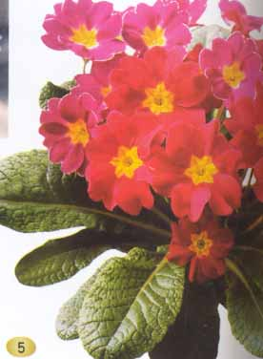
第五节 土壤
报春花花色受细胞液酸碱度影响，变化明显：
pH 3的为红色；
pH 4为粉色；
pH 5-8为堇色；
pH 9的为蓝色；
pH 10的为蓝绿色；
pH 11的为绿色。

Slide 4
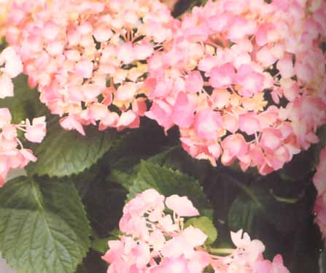
八仙花：pH值低呈蓝色,高时呈粉红色(与铁、铝、pH有关)
300多年前英化学家波义耳石蕊试纸的发明就是得到一束紫罗兰花瓣因酸变色的启示

Slide 5
一、二年生花卉：排水良好的沙质壤土、壤土及粘质壤土均可。最适为表土深厚、地下水位较高、干湿适中、富含有机质；
宿根花卉：排水良好，土层较深（40-50cm），富含有机质；
球根花卉：富含有机质，排水良好的沙质壤土或壤土为宜，以下层为沙砾土，表土为深厚沙质壤土最好，水仙、晚香玉、百合、石蒜、郁金香则以粘质壤土为宜。

Slide 6
第六节 矿物元素
C、H、O、N、K、Ca、Mg、S 、P
（彩叶植物注意N的供给）
大量元素
微量元素
Fe、B、Mn、Cu、Zn、Mo、Cl
色叶植物可以适当利用其缺素症

Slide 7
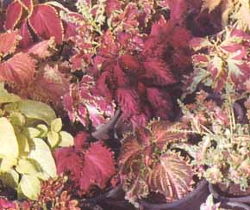
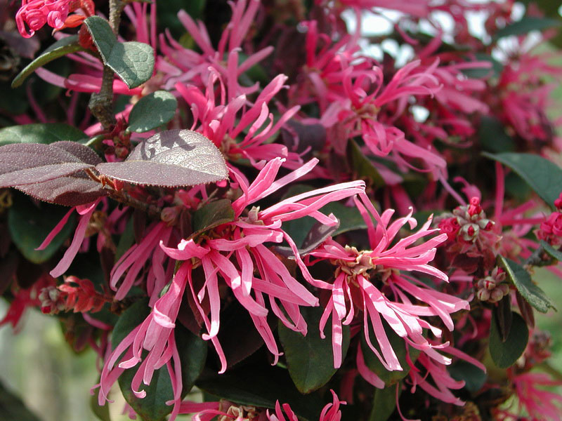
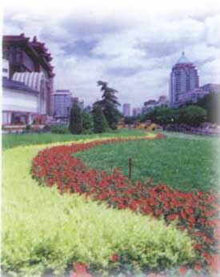
色叶植物

Slide 8
The End

